Slide 1
МБОУ ООШ №103 г.о. Самара
Урок математики
в 6 классе
Учитель:
Апаркина М.А.

Slide 2
«Учиться можно весело… Чтобы переваривать знания, надо поглощать их с аппетитом»
Анатоль Франс

Slide 4
13 февраля
Классная работа
Противоположные числа

Slide 5
а)
0
1
б)
в)
1

Slide 6
0
-5
+5

Slide 7
0
-5
+5

Slide 8
Два …..
называются
……….,
если они отличаются
только ……

Slide 9
Два числа
называются
противоположными,
если они отличаются
только знаком

Slide 10
-3 0 3

Slide 11
Укажите пары противоположных чисел:
5,2
0,4
-8,1
-3,8
3,8
-5,2
-0,4
8,1

Slide 12
-2 0 5

Slide 13
Противоположные числа
Общее:
Отличие:

Slide 14
Противоположные числа
Отличие:
знак;
расположение, относительно начала координат
Общее:
расстояние до начала отсчёта;

Slide 15
Число, противоположное числу а, обозначается - а
Если а=21 , то - а = - 21
Читаем: число противоположное 21 это число -21
Если а= -7,8 , то - а =
Читаем:
число противоположное -7,8 это число 7,8
7,8
Если а = 4,2 , то -а =
-4,2
читаем:
число, противоположное 4,2 это число -4,2
-(-15)=
15
читаем:
число, противоположное -15 это число 15
-(-2¼) =
2¼
Читаем:
Число противоположное числу -2¼ это число 2¼

Slide 16
Устно № 926, стр 155
У каждого числа, кроме 0, только одно противоположное число

Slide 17
Выполните задание № 2 - решите уравнение
I -вариант | II-вариант
Проверь себя:
I -вариант | II-вариант

Slide 18
Назовите числа противоположные данным и
прочитайте слово
в
А
Д
1½
-5¾
м
0
6,91
Н
и
9
-4,7
-1½ 4,7 0 -6,91 5¾ -9
В
И
Д
М
А
Н

Slide 19
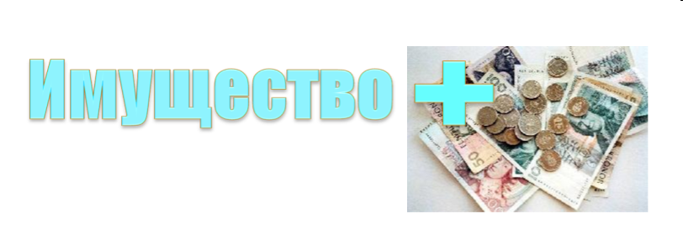
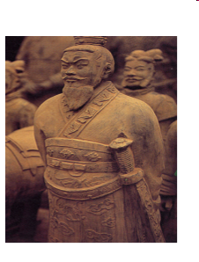
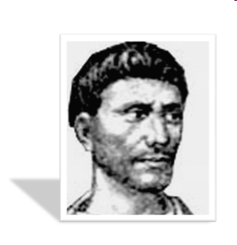
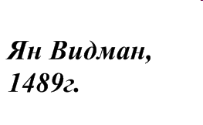
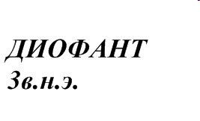
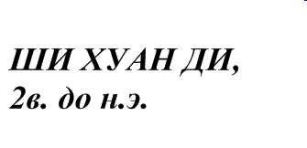

Slide 21
Сколько противоположных чисел у 8? 27?
Как называются эти числа
8 и 27?
У каждого натурального числа есть только одно противоположное число

Slide 22
Целые числа (Z)
Ноль 0
натуральные числа (N)
1;2;3;4;5…..
противоположные натуральным числа
-1; -2; -3; -4; -5…..

Slide 23
Какие целые числа расположены на координатной прямой между числами?
-3 и 3
-5 и 2
-6
-5
-4
-3
-2
-1
0
1
2
3
4

Slide 24
Выполните задание №4
Запишите все целые числа, которые находятся между:
I -вариант | II-вариант
-2 и 3 | -4 и 2
Проверь себя:
I -вариант | II-вариант
-1; 0; 1; 2 | -3; -2; -1; 0; 1

Slide 25
Выполните задание №5 - графический диктант
«+» - согласен с утверждением
«-» - не согласен с утверждением
Проверь себя:
+ - + - - +

Slide 26
Выполните задание № 6 - тест
Проверь себя:
Полученное слово:
«ВЕРНО»

Slide 27
«Карта успеха»
«Карта успеха» ученика (цы) 6 __ класса _______________________
№ | Задание | Максимально возможное кол-во баллов | Заработанные баллы
1. | Сформулировать определение | 1
2. | Решить уравнение | 2
3. | Расшифровка фамилии математика | 6
4. | Запись целых чисел | 1
5. | Графический диктант | 6
6. | Тест (слово)/ решение задачи (примера) | 5 / 6
ИТОГО |  |  | Кол-во баллов:
20-22 балла - отметка «5»
17- 19 баллов - отметка «4»
13-16 баллов - отметка «3» Твоя отметка: __________

Slide 28
Домашнее задание: п. 27; базовый уровень: №943, 945 повышенный уровень: + задание из карточки

Slide 29
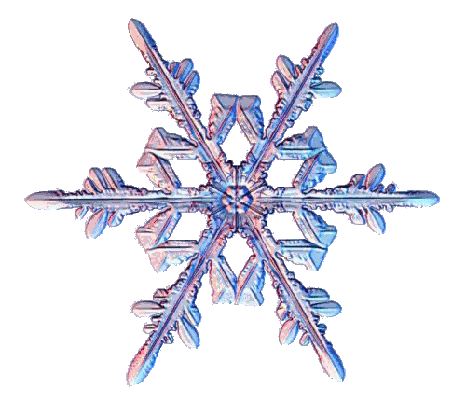
Оцените работу на уроке
выбери снежинку в соответствии с твоей работой на уроке
Синие - я работал хорошо и у меня всё получалось;
Фиолетовые – материал урока мне понятен, но я допускал небольшие ошибки,
Белые – я допускал много ошибок, мне было непонятно и тяжело на уроке

Slide 30
Спасибо за внимание!!!

Slide 33
